Slide 1
述 职 报 告
述职人-陈维
部门：中台业务技术部 日期：2020年04月22日

Slide 2
目录
供应链体系建设背景
供应链体系主要构成
迭代和规划

Slide 3
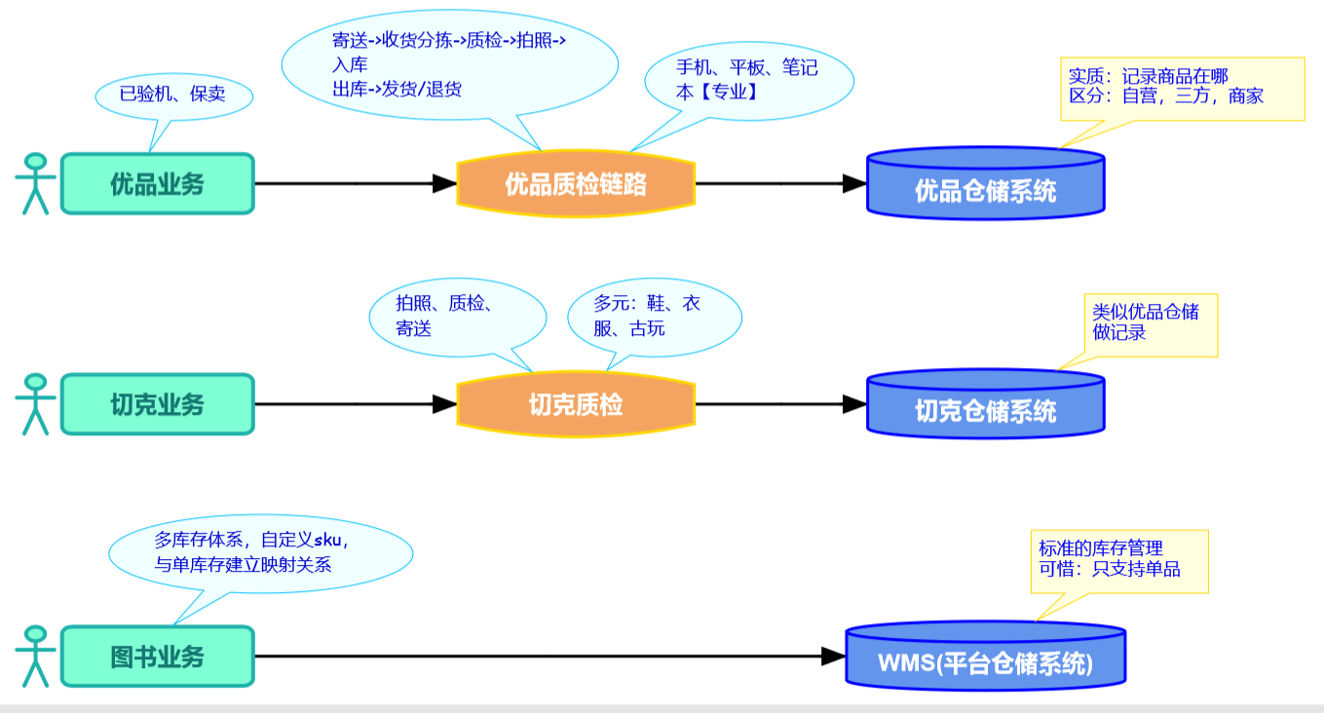
供应链体系建设背景
现状

Slide 4
供应链体系建设背景
问题
1）两套质检api，新品类、新业务如何接入？
2）仓储体系，统一还是共存？
优品仓库 & WMS，自营：规范化管理（WMS），商家：使用场景简单，量小（优品仓储）。【共存】
3）多库存体系支持？
4）弱实物库存（无销售库存[zzinfo]-实物库存的关系，如何做实物库存检查）？

Slide 5
供应链体系建设背景
解法
1）OMS (出入库单管理系统)：统一API、降低接入复杂性，统一适配底层仓储、支持多仓储体系共存;
2）CIS (中央库存)：全局实物库存抽象、屏蔽底层仓储数据差异、友好协同销售库存；
3）定义实物SKU，使用SKU作为交互主体，实现多库存模式交互，向下兼容单库存（数量为1的多库存）

Slide 6
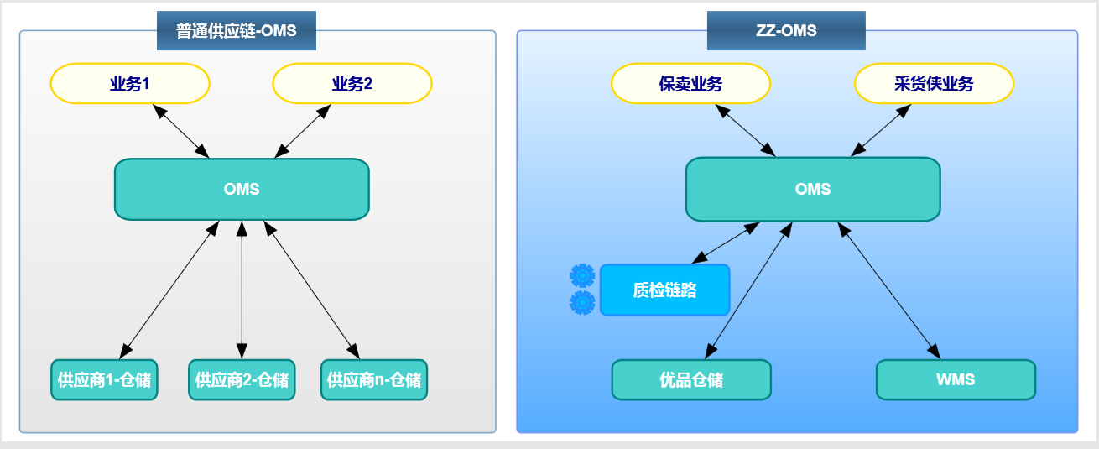
供应链体系主要构成
OMS

Slide 7
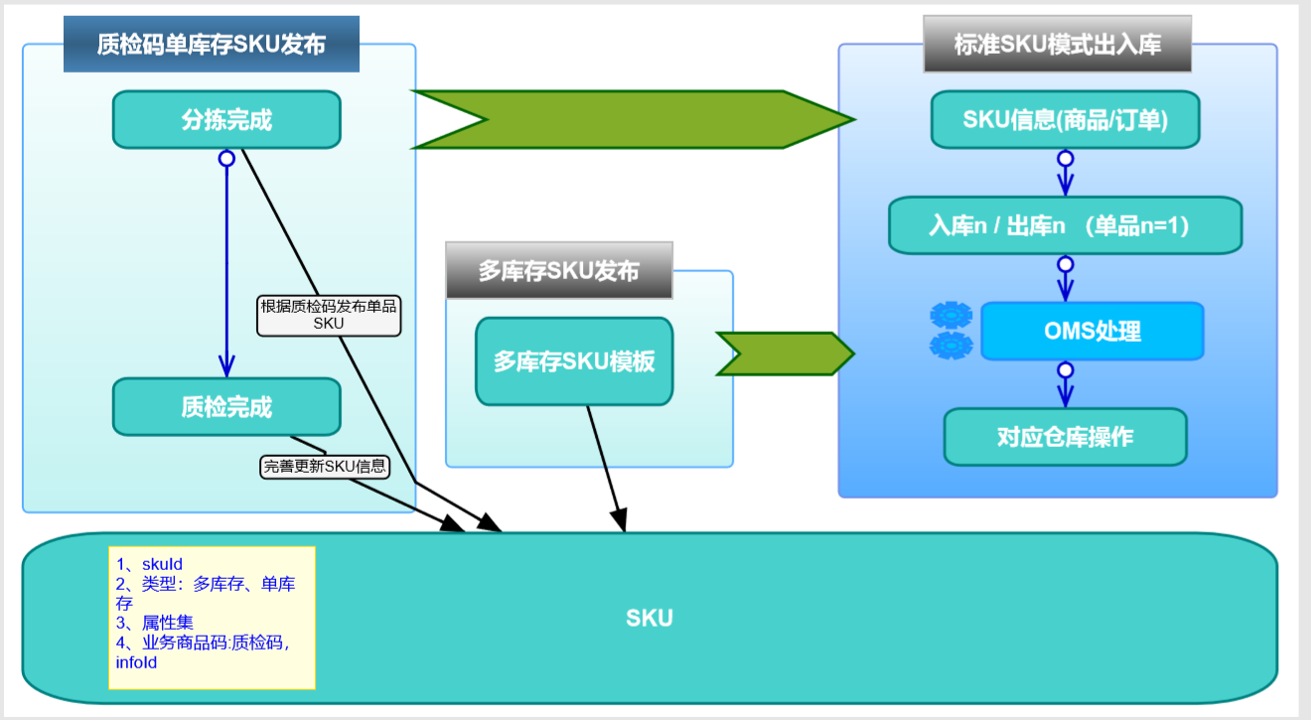
供应链体系主要构成
SKU

Slide 8
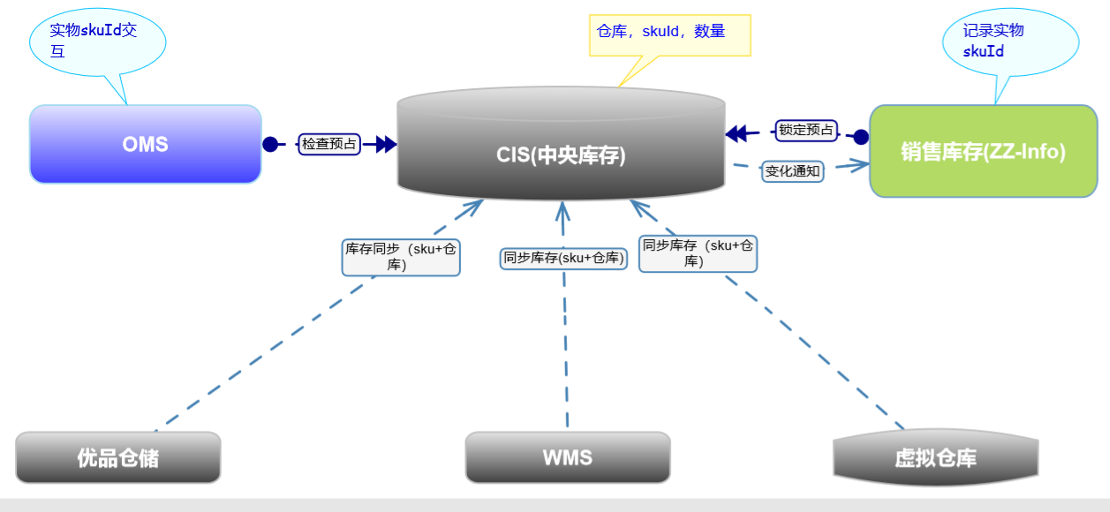
供应链体系主要构成
CIS

Slide 9
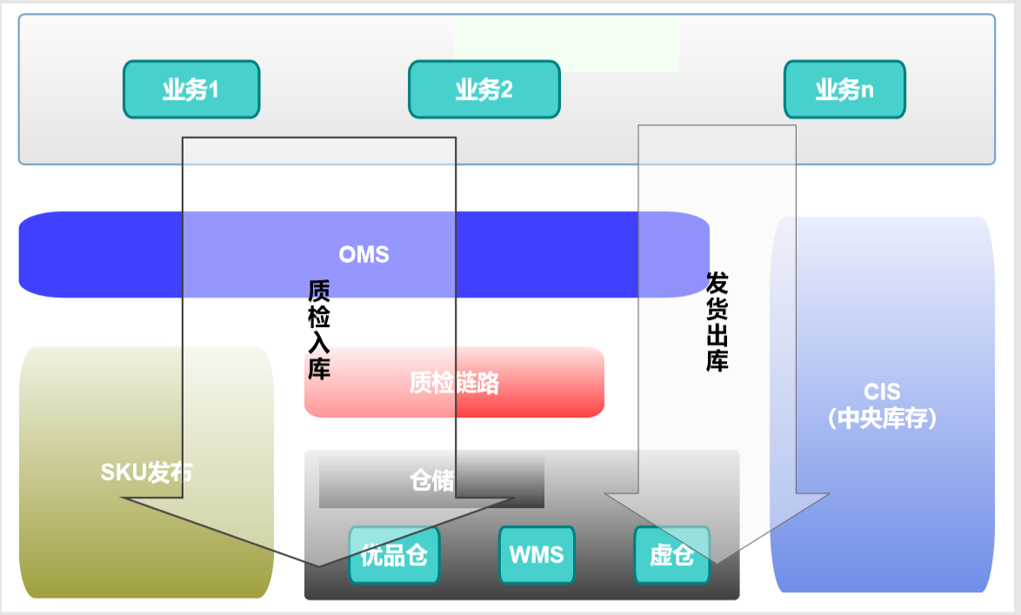
供应链体系主要构成
总览

Slide 10
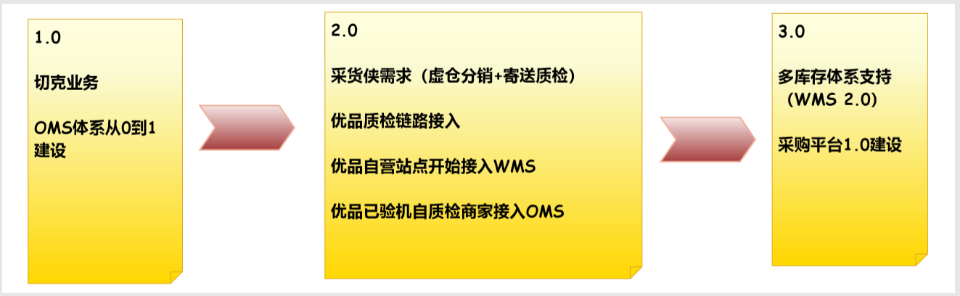
迭代和规划
迭代路径

Slide 11
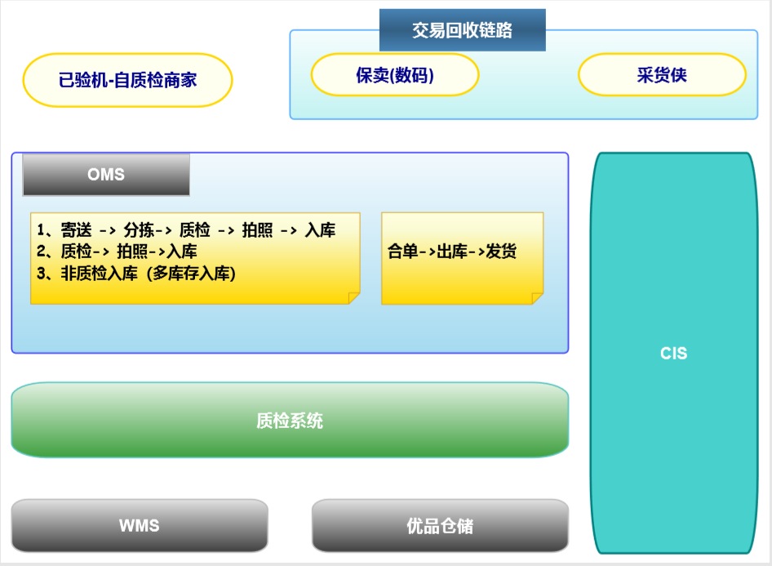
迭代和规划
迭代成果

Slide 12
迭代和规划
后期规划
1）采购分销模块
2）为质检系统减负，质检链路中部分驱动逻辑可抽离到OMS，提高质检系统易维护性
3）库存数据一致性，分布式事务

Slide 13
谢谢
Thank you for listening

